Slide 1
KÍNH CHÀO
QUÝ THẦY CÔ VÀ CÁC EM HỌC SINH!

Slide 2

KHỞI ĐỘNG

Slide 3

Em có yêu thích một bài thơ nào không? Hãy đọc bài thơ đó? Điều gì khiến em ấn tượng về bài thơ?
Hay em có thích một bộ phim nào không? Kể sơ lược nội dung bộ phim? Em ấn tượng điều gì trong bộ phim đó?

Slide 4

MỤC TIÊU BÀI HỌC
Nắm được kiểu bài và cách viết dạng bài: nghị luận về một tác phẩm văn học hoặc một tác phẩm nghệ thuật
Viết được văn bản nghị luận về một tác phẩm văn học (kịch bản văn học) hoặc một tác phẩm nghệ thuật (bộ phim): nêu nhận xét về nội dung, một số nét nghệ thuật đặc sắc.

Slide 5

TIẾT ...:
VIẾT VĂN BẢN NGHỊ LUẬN VỀ MỘT TÁC PHẨM VĂN HỌC (KỊCH BẢN VĂN HỌC) HOẶC TÁC PHẨM NGHỆ THUẬT (BỘ PHIM)

Slide 6


I. TRI THỨC VỀ KIỂU BÀI
PHIẾU HỌC TẬP SỐ 1
ĐẶC ĐIỂM KIỂU BÀI NGHỊ LUẬN TÁC PHẨM VĂN HỌC (KỊCH BẢN VH) HOẶC MỘT TÁC PHẨM NGHỆ THUẬT (BỘ PHIM)
ĐIỀN VÀO SƠ ĐỒ SAU:
Mở bài: …………………………………………….
Luận điểm 1:…………………........ …………………………………………….
Thân bài: ………………………………………..
Luận điểm 2:…………………........ …………………………………………….
Kết bài: …………………………………………….

Slide 7




II. PHÂN TÍCH NGỮ LIỆU THAM KHẢO
THẢO LUẬN NHÓM
NHÓM 1,2,3
NHÓM 4,5,6
Văn bản Xung đột trong bi kịch Vũ Như Tô
Văn bản Ám ảnh nước trong Mùa len trâu
Vấn đề nghị luận
Vấn đề nghị luận
Lí lẽ, bằng chứng
Dụng ý của trích dẫn
Lưu ý khi viết văn bản nghị luận về kịch
Giống, khác nhau khi viết nghị luận TP phim truyện và KBVH

Slide 8
Văn bản Xung đột trong bi kịch Vũ Như Tô
Vấn đề nghị luận
xung đột trong bi kịch của Vũ Như Tô.
Lí lẽ, bằng chứng
Lí lẽ 1: Vũ Như Tô, nghệ sĩ tài trời đã ngoại tứ tuần mà chưa làm nên sự nghiệp, … để thực hiện mộng lớn.
Lí lẽ 2: Nếu quan niệm hoạt động sáng tạo là sự thực hiện mệnh lệnh của cái đẹp …cái đẹp và cái thiện.
Lưu ý khi viết văn bản nghị luận về kịch
+ Nêu được vấn đề cần nghị luận.
+ Đưa ra các dẫn chứng, lí lẽ phù hợp, chính xác.
+ Khẳng định lại luận đề sau khi phân tích.

Slide 9
Văn bản Ám ảnh nước trong Mùa len trâu
Vấn đề nghị luận
Nước trở thành hình tượng xuyên suốt Mùa len trâu, thành một thứ ngôn ngữ phim truyện riêng, độc đáo.
Dụng ý của trích dẫn
+ Đưa dẫn chứng cụ thể để làm rõ và xác thực quá trình chuyển thể từ truyện sang phim
+ Thể hiện ý kiến về hình tượng nước trong phim thông qua tác phẩm và giá trị hiện thực của người đạo diễn.
Giống, khác nhau khi viết nghị luận TP phim truyện và KBVH
+ Giống: đều có nhiều khía cạnh, vấn đề có thể gợi lên một hay nhiều VĐ cần nghị luận.
+ Khác nhau: (kịch) xung đột bi kịch và hành động trong bi kịch/ (TP phim truyện) hình ảnh và hành động của nhân vật

Slide 10
III. THỰC HÀNH VIẾT THEO QUY TRÌNH
1. CHUẨN BỊ VIẾT
Lựa chọn tác phẩm
kịch/ phim hoặc trích đoạn kịch/ phim như thế nào?
Tác phẩm có thể có
bao nhiêu khía cạnh/vấn đề nghị luận?
CHUẨN
BỊ VIẾT
Chọn vấn đề bàn luận nào?

Slide 11
III. THỰC HÀNH VIẾT THEO QUY TRÌNH
2. TÌM Ý VÀ LẬP DÀN Ý
Đề bài (trang 137 sgk Ngữ văn 11 Tập 1):
Câu lạc bộ Văn học – Nghệ thuật của trường bạn tổ chức cuộc thi viết về Tác phẩm sân khấu – điện ảnh tôi yêu. Để tham gia, hãy viết văn bản nghị luận nhận xét về nội dung và hình thức nghệ thuật của một kịch bản văn học hoặc bộ phim mà bạn yêu thích.

Slide 12
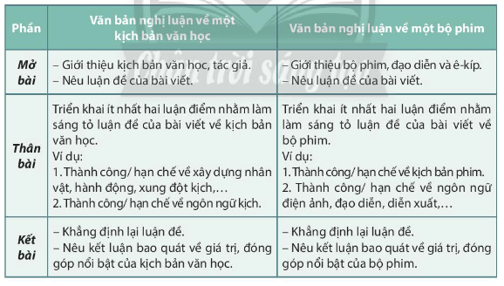
2. TÌM Ý VÀ LẬP DÀN Ý
Dựa vào bố cục chung về kiểu bài dưới đây để lập dàn ý:

Slide 13
2. TÌM Ý VÀ LẬP DÀN Ý
Hoàn thành lập dàn ý theo bảng sau:
PHIẾU HỌC TẬP SỐ 2
LẬP DÀN Ý
SƠ ĐỒ DÀN Ý
Mở bài
……………………………………………………………………………………………………..……….
Thân bài
LĐ1:………..……….…………………….
(Bằng chứng, lí lẽ)
LĐ2:………..………. …………………..
(Bằng chứng, lí lẽ)
Kết bài
…………………………………………………………………………………………………………………………………..

Slide 14

III. THỰC HÀNH VIẾT THEO QUY TRÌNH
3. VIẾT BÀI
Thực hành viết mở bài, kết bài .

Slide 15
BÀI THAM KHẢO:
Nguyễn Huy Tưởng một nhà tri thức giàu lòng yêu nước, nổi bật với thiên hướng khai thác đề tài lịch sử đặc biệt là kịch lịch sử. Là một con người yêu nước, yêu mến trân trọng lịch sử dân tộc nên các tác phẩm của ông được nhân dân đón nhận. Tác phẩm “Vĩnh biệt Cửu Trùng Đài” là một tác phẩm thành công khi ông khắc họa rõ nhân vật Vũ Như Tô. Vũ Như Tô là một người tài giỏi, yêu nước muốn cống hiến cho quê hương đất nước nhưng lại hơi mù quáng với hoài bão của mình.
Vũ Như Tô là nhà kiến trúc sư chân chính, tài giỏi có tài “Tranh tinh xảo với hóa công”. Ông đã xây dựng được nhiều công trình kiến trúc tuyệt mĩ có tiếng đến vua quan và bị Lê Tương Dực bắt xây dựng Cửu Trùng Đài - nơi để vui chơi, hưởng lạc với cung nữ. Vốn là con người chín chắn, gắn bó với nhân dân dù bị ép buộc, dọa giết nhưng ông quyết không đem tài năng cống hiến cho hôn quân. Sau khi được cung nữ Đan Thiềm - con người ham mê cái đẹp của nghệ thuật thuyết phục lợi dụng tiền của và quyền lực vua chúa để xây dựng cho đất nước tòa lâu đài vĩ đại cho dân ta “nghìn thu còn hãnh diện” nên ông mới đồng ý làm nên Cửu Trùng Đài.
Vũ Như Tô là con người có khát vọng nghệ thuật chân chính xuất phát từ thiên lương của một nghệ sĩ yêu mến cái đẹp và từ tấm lòng của người con yêu nước muốn đem tài năng cống hiến, điểm tô cho vẻ đẹp dân tộc nhưng đáng tiếc thay con người ấy, tài năng ấy lại đặt không đúng nơi, đúng thời và xa rời thực tế khi chà đạp lên tính mạng và quyền lợi của nhân dân. Để rồi cha đẻ của Cửu Trùng Đài phải trả giá bằng tính mạng cho đứa con tinh thần.
Khát vọng của Vũ Như Tô có phần chính đáng, cao đẹp, xuất phát từ thiên chức của người nghệ sĩ, từ lòng yêu nước và tinh thần dân tộc. Nhưng, khát vọng nghệ thuật ấy đã đặt nhầm chỗ, lầm thời. Giai cấp thống trị lúc đó quá xa hoa, thối nát, nhân dân đói khổ vì sưu thuế và xa thực tế dần. Vũ Như Tô đã phải trả giá bằng sinh mệnh của bản thân và cả công trình nghệ thuật.

Slide 16

III. THỰC HÀNH VIẾT THEO QUY TRÌNH
4. XEM LẠI VÀ CHỈNH SỬA

Slide 17
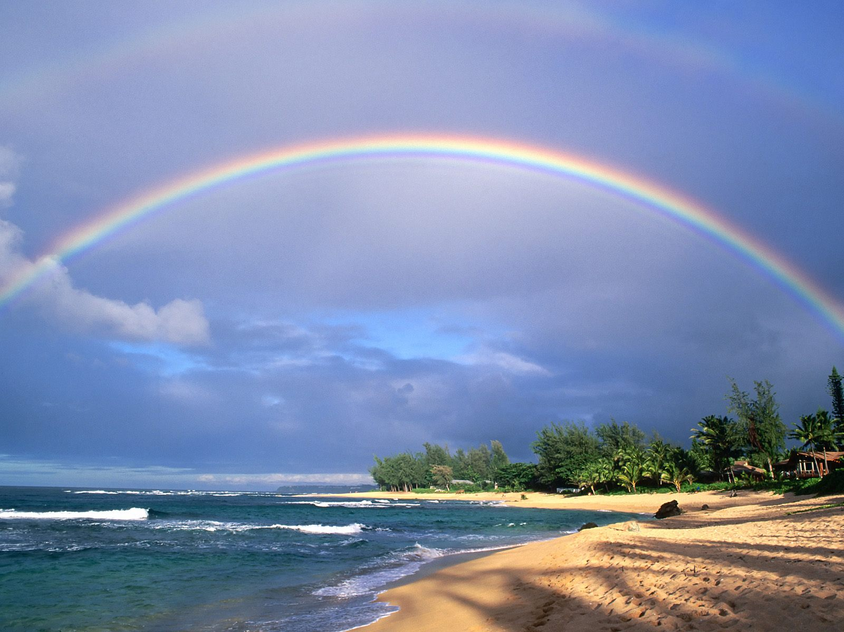
LUYỆN TẬP
Hoàn thành bài viết theo dàn ý đã lập
(HS làm việc cá nhân)

Slide 18

VẬN DỤNG
 | Nội dung kiểm tra | Đạt | Chưa đạt
Mở bài | Giới thiệu một tác phẩm văn học hoặc một tác phẩm nghệ thuật (tên tác phẩm, thể loại, tác giả,...).
 | Nêu nội dung khái quát cần nghị luận
Thân bài | Xác định chủ đề, đề tài tác phẩm
 | Phân tích, đánh giá chủ đề tác phẩm
 | Phân tích một số nét đặc sắc về hình thức nghệ thuật, nội dung tác phẩm.
 | Đánh giá tác dụng của những nét đặc sắc về hình thức nghệ thuật trong việc thể hiện chủ đề của văn bản nghị luận về một tác phẩm văn học hoặc một tác phẩm nghệ thuật
 | Thể hiện được những suy nghĩ, cảm nhận của người viết về văn bản nghị luận về một tác phẩm văn học hoặc một tác phẩm nghệ thuật
 | Có lí lẽ thuyết phục và bằng chứng tin cậy lấy từ tác phẩm.
Kết bài | Khẳng định lại một cách khái quát những đặc sắc về nghệ thuật và nét độc đáo về chủ đề của một tác phẩm văn học hoặc một tác phẩm nghệ thuật
 | Nêu tác động của tác phẩm đối với bản thân hoặc cảm nghĩ sau khi đọc, thưởng thức một tác phẩm văn học hoặc một tác phẩm nghệ thuật
Kĩ năng trình bày, diễn đạt | Sắp xếp luận điểm (lí lẽ và bằng chứng) hợp lí.
 | Lập luận chặt chẽ, trình bày mạch lạc.
 | Diễn đạt rõ ràng, gãy gọn, đáp ứng đúng yêu cấu của kiểu bài.
 | Sử dụng được các từ ngữ, câu văn tạo sự gắn kết giữa các luận điểm, giữa bằng chứng với lí lẽ.

Slide 19
CẢM ƠN!

